Slide 1
Witryny i aplikacje internetowe · Rok 1 · Lekcja 3
Tekst, listy, odnośniki i obrazy
Znaczniki tekstowe, trzy rodzaje list, linki ze ścieżkami względnymi oraz obrazy z tekstem alternatywnym
Technikum · informatyk i programista · kwalifikacja INF.03 · stan wiedzy: październik 2026
Notes:
Lekcja z dużą liczbą drobnych znaczników — warto, by uczniowie od razu pisali je w VS Code razem z prowadzącym. Najważniejsze punkty egzaminacyjne: ścieżki względne, atrybut alt, listy zagnieżdżone.

Slide 2
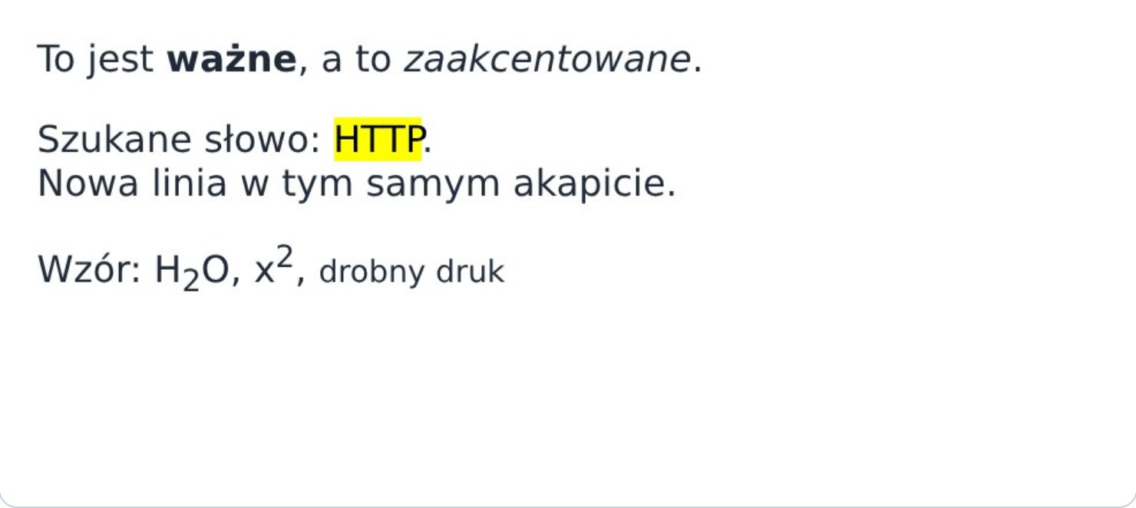
TEKST
Akapity i wyróżnienia
Wynik w przeglądarce
<p>To jest <strong>ważne</strong>, a to
<em>zaakcentowane</em>.</p>
localhost/tekst.html
<p>Szukane słowo: <mark>HTTP</mark>.<br>
Nowa linia w tym samym akapicie.</p>
<p>Wzór: H<sub>2</sub>O, x<sup>2</sup>,
<small>drobny druk</small></p>
Znacznik | Znaczenie
strong | ważna treść (domyślnie pogrubienie)
em | akcent (domyślnie kursywa)
b / i | wyróżnienie wizualne bez wagi znaczeniowej
mark | zaznaczenie, np. wynik wyszukiwania
Witryny i aplikacje internetowe · Rok 1 · Lekcja 3 · Tekst, listy, odnośniki, obrazy
Notes:
Wiele spacji i Enterów w kodzie przeglądarka zamienia na jedną spację — dlatego potrzebny jest p albo br. br nie służy do robienia odstępów między akapitami (to zadanie CSS: margin). Arkusze INF.03 często wymagają „pogrubienia” — sprawdź, czy polecenie mówi o znaczniku b czy strong.

Slide 3
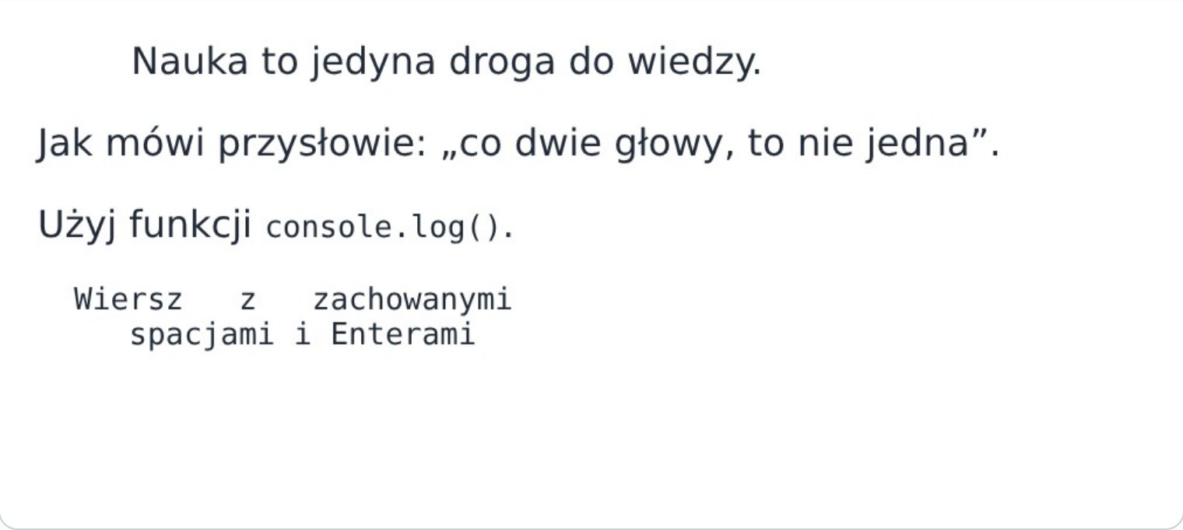
TEKST
Cytaty, kod i tekst preformatowany
Wynik w przeglądarce
<blockquote>
<p>Nauka to jedyna droga do wiedzy.</p>
localhost/cytaty.html
</blockquote>
<p>Jak mówi przysłowie: <q>co dwie głowy,
to nie jedna</q>.</p>
<p>Użyj funkcji <code>console.log()</code>.</p>
<pre>
Wiersz z zachowanymi
spacjami i Enterami
</pre>
Zapamiętaj
blockquote — cytat blokowy (wcięty), q — krótki cytat w zdaniu (przeglądarka sama doda cudzysłowy), code — fragment kodu, pre — tekst z zachowaniem spacji i nowych linii.
Witryny i aplikacje internetowe · Rok 1 · Lekcja 3 · Tekst, listy, odnośniki, obrazy
Notes:
Cudzysłowy przy q zależą od języka strony (lang="pl" daje polskie „…”). Kod HTML wewnątrz pre trzeba zapisać encjami: &lt; i &gt;, inaczej przeglądarka potraktuje go jak znaczniki.

Slide 4
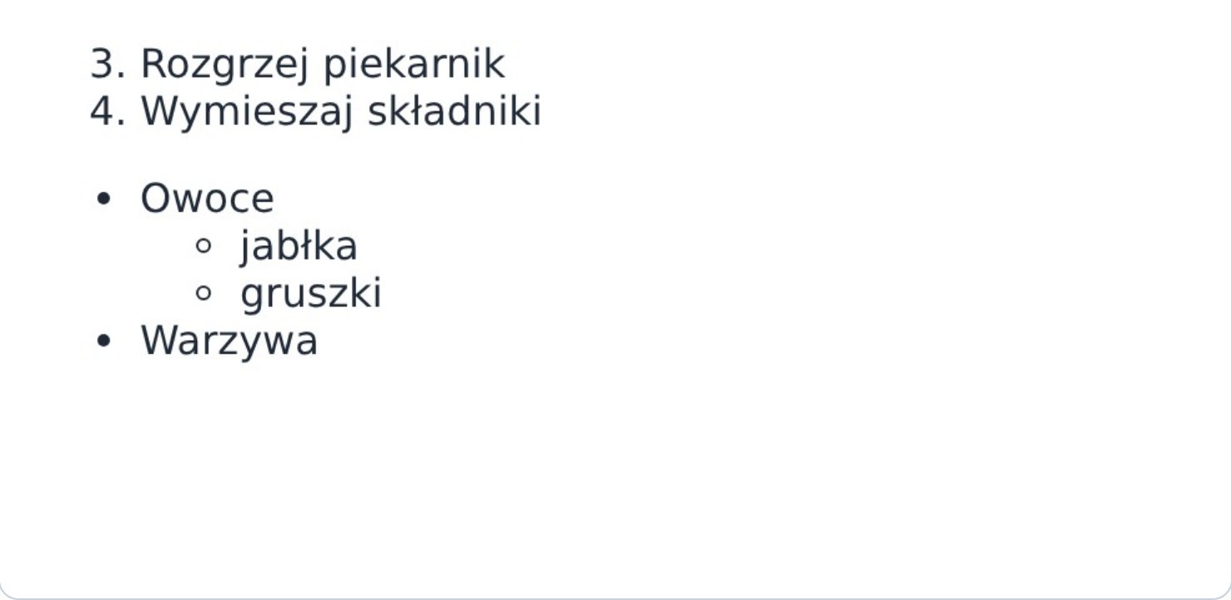
LISTY
Lista numerowana, punktowana i zagnieżdżona
Wynik w przeglądarce
<ol start="3">
<li>Rozgrzej piekarnik</li>
localhost/listy.html
<li>Wymieszaj składniki</li>
</ol>
<ul>
<li>Owoce
<ul>
<li>jabłka</li>
<li>gruszki</li>
</ul>
</li>
<li>Warzywa</li>
</ul>
Uwaga
Lista zagnieżdżona musi być wewnątrz li, nie bezpośrednio w ul. W ul i ol jedynym dozwolonym dzieckiem jest li.
Witryny i aplikacje internetowe · Rok 1 · Lekcja 3 · Tekst, listy, odnośniki, obrazy
Notes:
Atrybuty ol: start (od której liczby), reversed (odliczanie w dół), type="a", "A", "i", "I" (litery, cyfry rzymskie). Typowe zadanie egzaminacyjne: lista numerowana z podlistą punktowaną. Wygląd znaczników listy zmienia się w CSS (list-style-type).

Slide 5
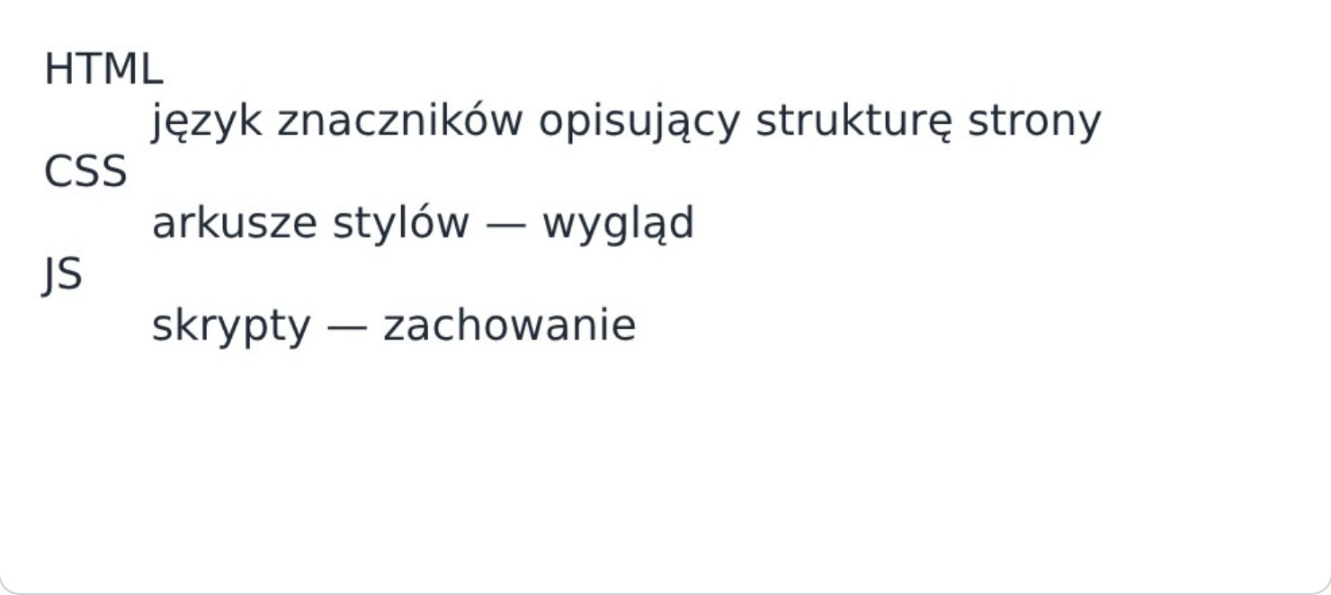
LISTY
Lista opisowa dl / dt / dd
Wynik w przeglądarce
<dl>
<dt>HTML</dt>
localhost/slownik.html
<dd>język znaczników opisujący
strukturę strony</dd>
<dt>CSS</dt>
<dd>arkusze stylów — wygląd</dd>
<dt>JS</dt>
<dd>skrypty — zachowanie</dd>
</dl>
dt — termin, dd — jego opis. Do słowniczków, FAQ, danych typu „nazwa: wartość”.
Witryny i aplikacje internetowe · Rok 1 · Lekcja 3 · Tekst, listy, odnośniki, obrazy
Notes:
Pytanie do klasy: jak zapisać dane kontaktowe (telefon, e-mail, adres) — tabela czy dl? Dla par nazwa–wartość dl jest naturalny. Jeden dt może mieć kilka dd.

Slide 6
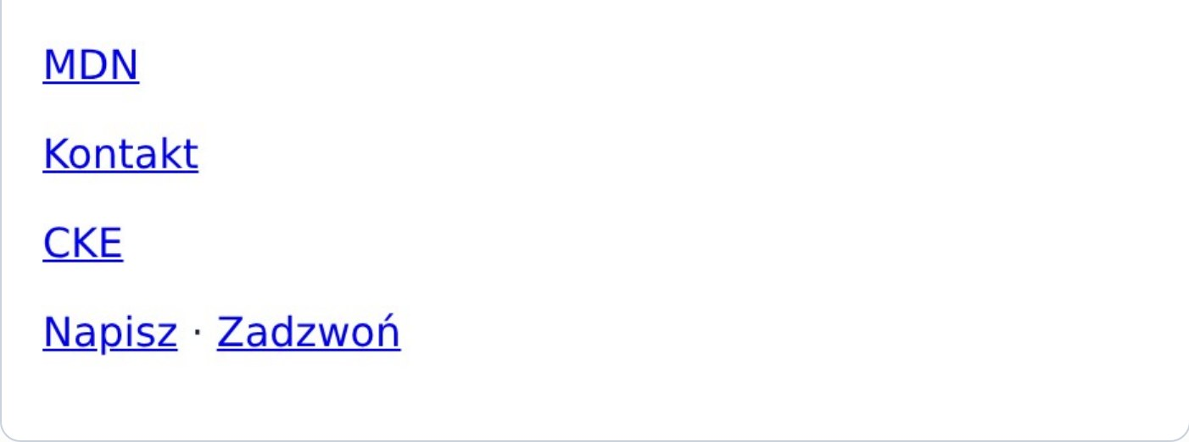
ODNOŚNIKI
Element a i atrybut href
Wynik w przeglądarce
<!-- adres bezwzględny: inna strona -->
<a href="https://developer.mozilla.org">MDN</a>
localhost/linki.html
<!-- ścieżka względna: plik w serwisie -->
<a href="kontakt.html">Kontakt</a>
<!-- otwarcie w nowej karcie -->
<a href="https://cke.gov.pl" target="_blank">CKE</a>
<!-- poczta i telefon -->
<a href="mailto:sekretariat@szkola.pl">Napisz</a>
tekst linku ma mówić, dokąd prowadzi — nie „kliknij tutaj”
target="_blank" — używaj oszczędnie; współczesne przeglądarki same dodają ochronę noopener
<a href="tel:+48123456789">Zadzwoń</a>
Witryny i aplikacje internetowe · Rok 1 · Lekcja 3 · Tekst, listy, odnośniki, obrazy
Notes:
Domyślnie link jest niebieski i podkreślony, a odwiedzony fioletowy — zmienimy to w CSS (a:visited, a:hover). Starsze kursy dodają rel="noopener noreferrer" przy target=_blank — nadal można, przeglądarki od kilku lat stosują noopener automatycznie.

Slide 7
ODNOŚNIKI
Ścieżki względne i bezwzględne
Struktura folderów
Skąd → dokąd | href / src
index.html → kontakt.html | kontakt.html
index.html → logo | img/logo.png
index.html → rowery | oferta/rowery.html
rowery.html → index | ../index.html
rowery.html → logo | ../img/logo.png
dowolna → strona główna serwera | /index.html
strona/
├── index.html
├── kontakt.html
├── img/
│ └── logo.png
└── oferta/
└── rowery.html
Zapamiętaj
../ — wyjście do folderu nadrzędnego. Ścieżka zaczynająca się od / liczy się od katalogu głównego serwera (w XAMPP: htdocs), a nie od folderu projektu.
Witryny i aplikacje internetowe · Rok 1 · Lekcja 3 · Tekst, listy, odnośniki, obrazy
Notes:
Najczęstszy błąd na egzaminie: obraz „nie wyświetla się”, bo ścieżka zawiera wielkie litery albo ukośnik wsteczny (img\logo.png) albo pełną ścieżkę C:\Users\… — po przeniesieniu na inny komputer przestaje działać. Na serwerach Linux wielkość liter w nazwach plików ma znaczenie.

Slide 8
ODNOŚNIKI
Kotwice — skok do miejsca na stronie
cel to dowolny element z atrybutem id
id musi być unikalne na stronie, bez spacji
href="#" przewija na górę strony
fragment #… nie trafia do serwera — obsługuje go przeglądarka (lekcja 1)
płynne przewijanie: w CSS scroll-behavior: smooth
<nav>
<a href="#cennik">Cennik</a>
<a href="#kontakt">Kontakt</a>
</nav>
…
<section id="cennik">
<h2>Cennik</h2> …
</section>
<section id="kontakt">
<h2>Kontakt</h2> …
</section>
<!-- kotwica na innej stronie -->
<a href="oferta.html#rowery">Rowery</a>
Witryny i aplikacje internetowe · Rok 1 · Lekcja 3 · Tekst, listy, odnośniki, obrazy
Notes:
Dawniej kotwice robiono przez <a name="…"> — to przestarzałe, używamy id. Pokazać na żywo: kliknięcie zmienia adres w pasku (dochodzi #cennik), a przycisk Wstecz wraca na poprzednie miejsce.

Slide 9

OBRAZY
Element img i tekst alternatywny
Wynik — drugi plik nie istnieje, widać tekst alt
<img src="img/gory.svg"
alt="Dwa zielone szczyty górskie
localhost/obrazy.html
i słońce"
width="320" height="180">
<!-- plik nie istnieje -->
<img src="brak/zdjecie.jpg"
alt="Schronisko pod Śnieżką zimą"
width="240" height="120">
alt — co przedstawia obraz; czyta go czytnik ekranu
obraz czysto ozdobny: alt="" (pusty, ale obecny)
width i height — przeglądarka rezerwuje miejsce, strona nie „skacze”
Witryny i aplikacje internetowe · Rok 1 · Lekcja 3 · Tekst, listy, odnośniki, obrazy
Notes:
Pierwszy obraz w podglądzie to plik SVG wstawiony z danych, drugi wskazuje na nieistniejący plik — przeglądarka pokazuje wtedy ikonę i tekst alt. Na egzaminie brak alt to zwykle utrata punktu i błąd walidatora. Alt nie zaczynamy od „obrazek przedstawiający…”.

Slide 10

OBRAZY
figure i figcaption — ilustracja z podpisem
Wynik w przeglądarce
<figure>
<img src="img/gory.svg"
localhost/galeria.html
alt="Szkic gór: dwa szczyty
i słońce"
width="300" height="169">
<figcaption>
Rys. 1. Beskidy w słońcu
</figcaption>
</figure>
W figure może być też wykres, fragment kodu lub cytat — wszystko, co ma swój podpis.
Witryny i aplikacje internetowe · Rok 1 · Lekcja 3 · Tekst, listy, odnośniki, obrazy
Notes:
Podpis figcaption jest widoczny dla wszystkich, alt — tylko gdy obrazu nie widać. Nie powtarzamy w alt dosłownie tego samego tekstu co w podpisie. figure ma domyślny margines z lewej i prawej (40 px) — usuniemy go w CSS.

Slide 11
OBRAZY
Formaty grafiki na stronach
Format | Kompresja | Przezroczystość | Kiedy używać
JPEG | stratna | nie | zdjęcia, gdy potrzebna zgodność ze wszystkim
PNG | bezstratna | tak | zrzuty ekranu, grafika z ostrymi krawędziami
GIF | bezstratna, 256 kolorów | tak (1 bit) | proste animacje — dziś raczej wideo
WebP | stratna lub bezstratna | tak | zdjęcia i grafika, mniejsze pliki niż JPEG/PNG
AVIF | stratna lub bezstratna | tak | najmniejsze pliki zdjęć; obsługują go aktualne przeglądarki
SVG | wektor (tekst XML) | tak | logo, ikony, wykresy — ostre w każdym rozmiarze
Zapamiętaj
Zdjęcie z telefonu (np. 4000×3000 px, kilka MB) przed wstawieniem na stronę zmniejsz do potrzebnego rozmiaru i zapisz w JPEG/WebP. To najprostszy sposób na szybszą stronę.
Witryny i aplikacje internetowe · Rok 1 · Lekcja 3 · Tekst, listy, odnośniki, obrazy
Notes:
Na egzaminie INF.03 bywa zadanie z obróbką grafiki (zmiana rozmiaru, format, przezroczystość). Pytanie: logo z przezroczystym tłem — JPEG czy PNG? (PNG lub SVG — JPEG nie ma przezroczystości). Element picture z wieloma formatami pokażemy przy RWD.

Slide 12
DO ZROBIENIA
Ćwiczenia
1
Napisz stronę „Mój przepis” z listą numerowaną kroków i listą punktowaną składników (z podlistą przypraw).
2
Dodaj słowniczek trzech terminów kulinarnych w liście dl.
3
Utwórz foldery img/ i podstrony/; podlinkuj stronę z podstrony i z powrotem, używając ścieżek względnych.
4
Wstaw zdjęcie w figure z podpisem, z atrybutami alt, width i height. Usuń plik i sprawdź, co widać.
5
Na długiej stronie zrób menu z kotwicami do trzech sekcji oraz link „do góry”.
Witryny i aplikacje internetowe · Rok 1 · Lekcja 3 · Tekst, listy, odnośniki, obrazy
Notes:
Zad. 3 dobrze sprawdza zrozumienie ../ — warto poprosić uczniów, by narysowali drzewo folderów przed pisaniem linków.

Slide 13
SPRAWDŹ SIĘ
Pytania na koniec lekcji
1
Czym różni się strong od b, a em od i?
2
Jak poprawnie zagnieździć listę w liście?
3
Jak zapisać ścieżkę do pliku w folderze nadrzędnym?
4
Do czego służy atrybut alt i kiedy zostawiamy go pustym?
5
Który format grafiki wybierzesz do logo, a który do zdjęcia?
Źródła: WHATWG HTML Living Standard, MDN Web Docs (a, img, figure, Image file type and format guide), W3C WAI Images Tutorial
Notes:
Odpowiedź 5: logo — SVG (ewentualnie PNG), zdjęcie — WebP/AVIF lub JPEG.

